Slide 1
Analyse
Projekt Space-Fighter

Slide 2
Agenda
Stand Projekt
Konkretere Ideen
Domänen-Modell
Haupt Use Cases
Technisches
Demo Prototyp
Fragen

Slide 3
Stand Projekt
Allgemein
Nächste Phase: E2
Guter Implementationsstand
Vorgezogene Implementationspakete
LibGDX
Einarbeitung und Test erfolgreich
Menu, Kollisionen, Performance
Erster Prototyp
Basis User Interface
Hauptschiff steuerbar
Erster Gegner (Gruppe) vorhanden

Slide 4
Konkretere Ideen
Gegnerbewegungsmuster
Planeten im Hintergrund
Überhitzung der Waffensysteme
Gamefluss

Slide 5
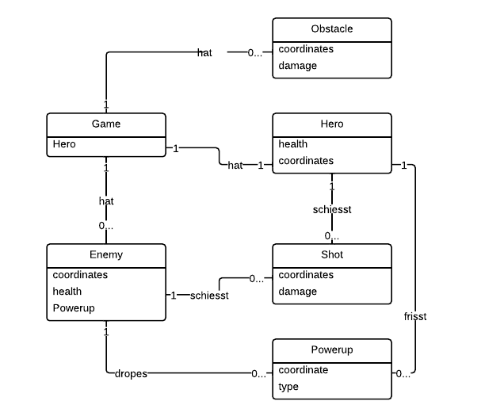
Domänenmodell

Slide 6
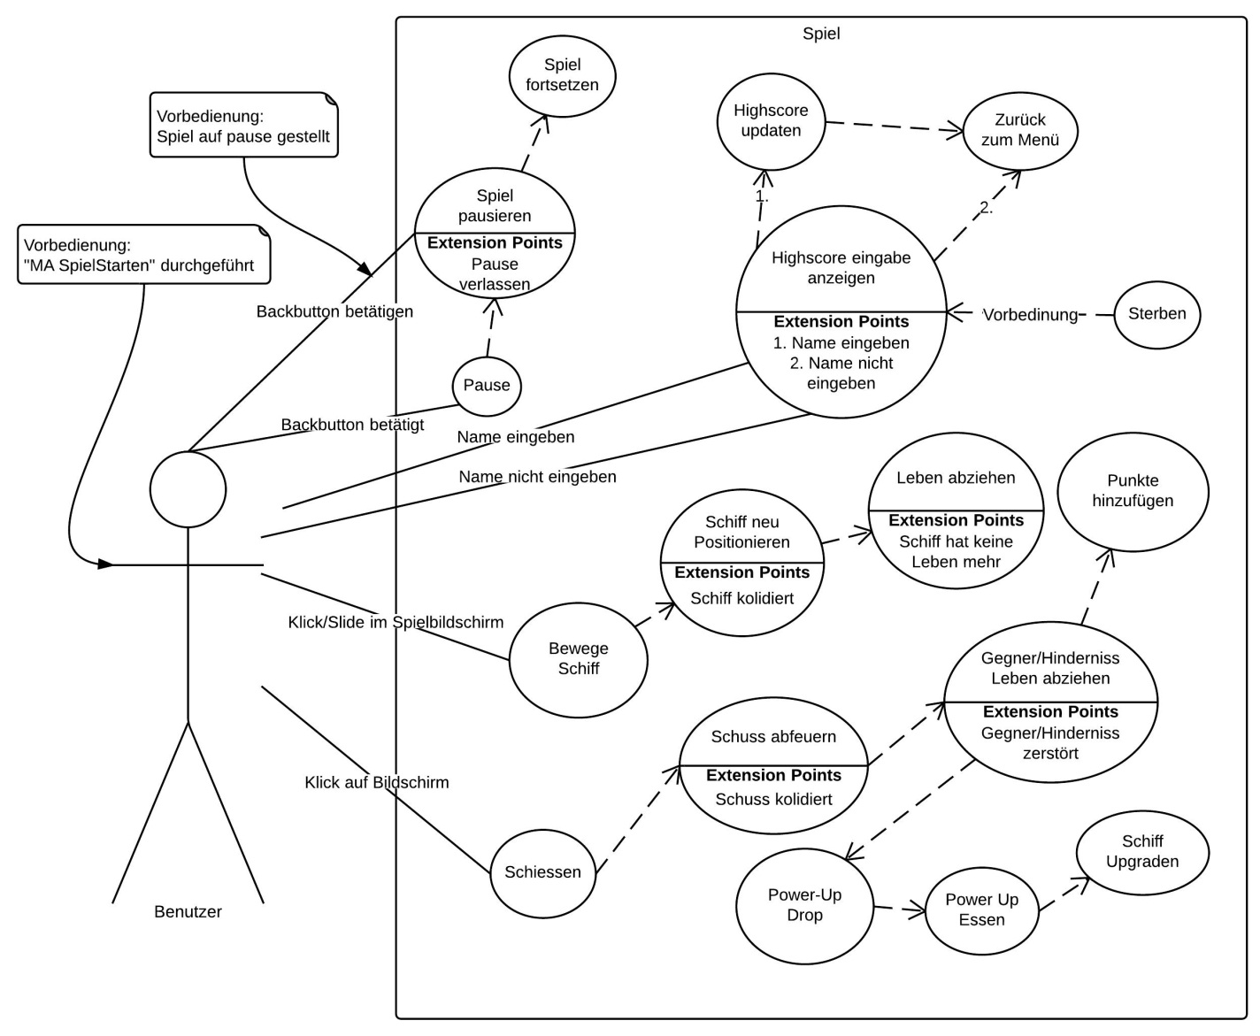
Haupt Use Cases

Slide 7
Technisches
LibGdx
Texturen und Vektoren
Sound Manager
Architektur
MVC
Screen
Renderer

Slide 8
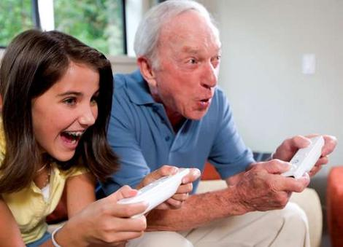
Demo Prototyp

Slide 9

Fragen

Slide 10
Vielen Dank
Für die Aufmerksamkeit

